Slide 1

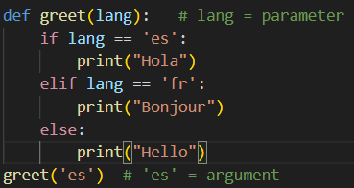




Functions
Khái niệm
Là đoạn code được lưu trữ để dùng lại. Giúp tránh lặp code, chia chương trình thành các phần dễ quản lí. Có 2 loại: + Built-in functions: print(), input(),... +User-defined functions: tự định nghĩa bằng “def”.
Cách định nghĩa hàm
Dùng từ khóa def. Dấu “:” và thụt lề là bắt buộc. định nghĩa hàm không chạy cho đến khi bạn gọi nó.
Functions Call
Gọi bằng cách viết tên hàm + ngoặc: Có thể gọi lại nhiều lần.
Arguments & Parameters
Arguments: giá trị truyền vào khi gọi hàm. Parameters: biến dùng trong định nghĩa hàm để nhận giá trị argument.
Trả về giá trị(Return Values)
Dùng “return” để trả về kết quả. Hàm có return là fruitful function. Hàm không có return là void function. Ví dụ fruitful: Vi dụ void:
Nhiều tham số
Functions có thể có nhiều tham số:
Type Conversion
int(), float(), str(), để chuyển kiểu. Lỗi nếu string không phải số:
Khi nào dùng hàm?
Khi đoạn code thể hiện một ý nghĩa hoàn chỉnh. Khi code bị lặp. Khi chương trình dài và phức tạp, ta cần chia nhỏ thành từng phần. Có thể tạo “library” gồm các hàm dùng nhiều lần.

